Slide 1

GIAO THỨC MẠNG MÁY TÍNH
Đồ án cuối kì

Slide 2
NỘI DUNG
01
02
GIỚI THIỆU
MÔ HÌNH HỆ THỐNG
03
04
CẤU TRÚC VÀ GIAO THỨC
PHÂN TÍCH VÀ PHÁT TRIỂN
Here you could describe the topic of the section
Here you could describe the topic of the section
Here you could describe the topic of the section
Here you could describe the topic of the section

Slide 3
GIỚI THIỆU
THÀNH VIÊN NHÓM 5
ĐẶNG MINH PHONG – 52100987
NGUYỄN HUY HƯNG - 52100416

Slide 4
ĐỀ TÀI XÂY DỰNG VÀ TRIỂN KHAI HỆ THỐNG MẠNG CHO TRƯỜNG ĐẠI HỌC KINH TẾ GỒM 3 CHI NHÁNH Ở TP. HỒ CHÍ MINH
Đề tài này sẽ mô phỏng lại hệ thống mạng của trường đại học Kinh tế gồm 3 chi nhánh có tên là cơ sở A, cơ sở B và cơ sở C với địa chỉ:
- Cơ sở A: 59C Nguyễn Đình Chiểu, phường 6, quận 3, TPHCM
- Cơ sở B: 279 Nguyễn Tri Phương, phường 5, quận 10, TPHCM
- Cơ sở C: 91 đường 3 tháng 2, phường 11, quận 10, TPHCM

Slide 5
MÔ HÌNH HỆ THỐNG
Sơ đồ luận lý: Cung cấp cho người xem một cái nhìn tổng quan nhất về cấu trúc của mạng và cách mà các thiết bị mạng được kết nối với nhau.
Sơ đồ vật lý: Sơ đồ vật lý giúp người dùng hiểu được cách các thiết bị mạng được phân bố trên một khu vực và cách chúng được kết nối với nhau.

Slide 6
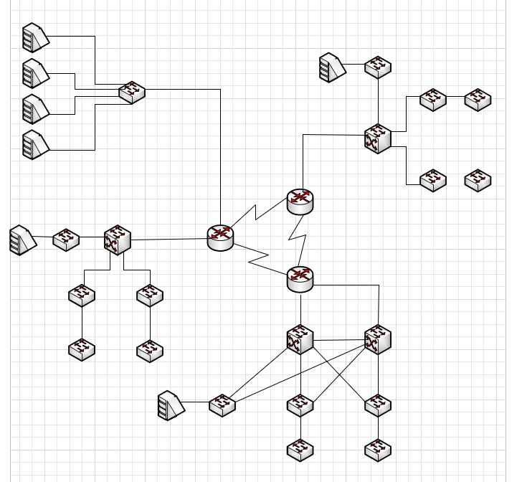
SƠ ĐỒ LUẬN LÝ
Tòa nhà Server
Tòa nhà B1
Tòa nhà A1
Tòa nhà C1

Slide 7
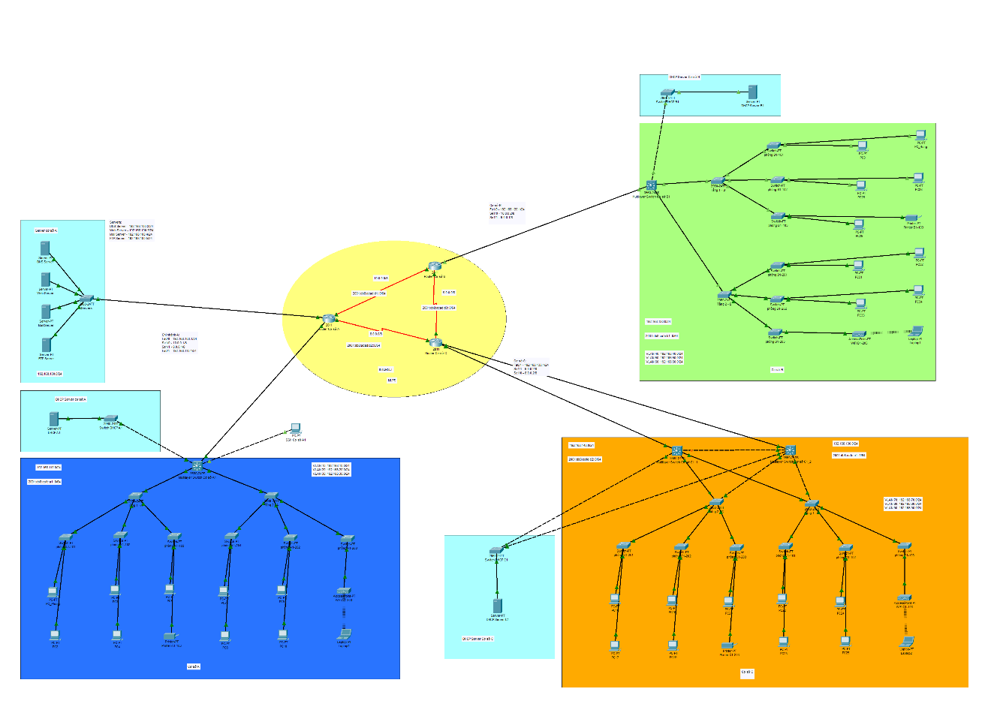
SƠ ĐỒ VẬT LÝ
Tòa nhà B1 có 2 tầng và 1 khu đặt DHCP Server
Tòa nhà Server gồm 4 Server: DNS, Web, Mail và FTP Server
Tòa nhà C1 có 2 tầng và 1 khu đặt DHCP Server, sử dụng 2 Multiswitch mang tính dự phòng
Tòa nhà A1 có 2 tầng và 1 khu đặt DHCP Server

Slide 8
CẤU TRÚC VÀ GIAO THỨC
Chương này sẽ giới thiệu về cấu trúc, công nghệ và các giao thức mạng được sử dụng trong đề tài này.

Slide 9
MẠNG WAN
MPLS (Multi-Protocol Label Switching) được sử dụng trong các mạng WAN lớn kết nối cái mạng LAN, là một công nghệ định tuyến và chuyển tiếp gói tin trong mạng.
OSPF (Open Shortest Path First) giao thức định tuyến nội bộ, cho phép các router trong một mạng IP chia sẻ thông tin định tuyến với nhau để xác định các đường đi tốt nhất đến các mạng đích. OSPF sử dụng thuật toán Dijkstra để tính toán các đường đi ngắn nhất và cập nhật các bảng định tuyến trên các router trong mạng.

Slide 10
MÔ HÌNH MẠNG 3 TẦNG
TẦNG CORE
TẦNG DISTRIBUTION
TẦNG ACCESS
Trong một hệ thống mạng LAN thì tầng Core là tầng cao nhất cho phép kết nối hệ thống mạng nội bộ với Internet
Tầng Distribution có nhiệm vụ kết nối các thiết bị mạng tầng Access với tầng Core. Ngoài ra, tầng Distribution còn cung cấp các dịch vụ như chuyển tiếp, phân phối địa chỉ IP, quản lý băng thông và quản lý mạng.
Tầng Access, thường là tầng cục bộ (LAN). Tầng này cung cấp và quản lý các thiết bị đầu cuối

Slide 11
STP và HSRP
STP (Spanning Tree Protocol) là một giao thức đảm bảo tính sẵn sàng và độ tin cậy của mạng bằng cách loại bỏ các vòng lặp trong mạng LAN bằng cách cho phép một trong các đường kết nối dự phòng trong mạng trở thành đường chính (root path) để tránh tình trạng các gói tin đi vòng lặp trong mạng.
HSRP (Hot Standby Router Protocol) là một giao thức định tuyến đảm bảo tính dự phòng trong một hệ thống mạng nội bộ. Giao thức cho phép các thiết bị tự bầu ra một thiết bị Active dựa trên độ ưu tiên của các thiết bị (độ ưu tiên bằng nhau thì bầu chọn dựa trên địa chỉ IP và địa chỉ MAC).

Slide 12
BẢO MẬT
DHCP Snooping là một tính năng được sử dụng để bảo vệ mạng khỏi các cuộc tấn công tràn đổ DHCP, một hình thức tấn công mạng phổ biến. DHCP Snooping hoạt động bằng cách kiểm tra lưu lượng DHCP trên các cổng của thiết bị mạng và chặn các gói tin DHCP giả mạo hoặc không hợp lệ. DHCP Snooping cũng giúp xác định địa chỉ MAC của các thiết bị khách hàng và ánh xạ chúng vào các cổng của thiết bị mạng. Điều này giúp ngăn chặn các cuộc tấn công MAC Spoofing trên mạng.
SSH (Secure Socket Shell) là một giao thức mạng dùng để thiết lập kết nối mạng một cách bảo mật khi kết nối từ xa. Khi kết nối SSH được thiết lập, tất cả các dữ liệu được truyền giữa máy tính của người dùng và máy chủ mạng được mã hóa để ngăn chặn các cuộc tấn công gián điệp hoặc các loại tấn công khác như Man-in-the-Middle.

Slide 13
ĐỊA CHỈ IP ĐƯỜNG MẠNG
CƠ SỞ A
CƠ SỞ B
CƠ SỞ C
Tòa Server:
192.168.100.0/24
Tòa A1:
- IPv4:
192.168.110.0/24
- IPv6: 2001:db8:cafe:a1::0/64
Tòa B1:
- IPv4:
192.168.120.0/24
- IPv6:
2001:db8:cafe:b1::0/64
Tòa C1:
Đường mạng 1:
- IPv4: 192.168.130.0/24
- IPv6:
2001:db8:cafe:c1::0/64
Đường mạng 2:
- IPv4: 192.168.140.0/24
- IPv6:
2001:db8:cafe:c2::0/64

Slide 14
VLAN
A
Cơ sở A
B
C
Cơ sở B
Cơ sở C
VLAN 10: 192.168.10.0/24
VLAN 20: 192.168.20.0/24
VLAN 30: 192.168.30.0/24
VLAN 40: 192.168.40.0/24
VLAN 50: 192.168.50.0/24
VLAN 60: 192.168.60.0/24
VLAN 70: 192.168.70.0/24
VLAN 80: 192.168.80.0/24
VLAN 90: 192.168.90.0/24

Slide 15
SERVER
DNS Server
Web Server
Mail Server
DNS Server có nhiệm vụ chuyển đổi tên miền sang địa chỉ IP và đảm bảo cho các máy tính truy cập vào các trang web, ứng dụng hoặc dịch vụ trên mạng bằng cách sử dụng địa chỉ IP.
Web Server là máy chủ được sử dụng để lưu trữ và cung cấp các trang web. Cho phép người dùng truy cập vào các trang web bằng cách sử dụng trình duyệt web.
Mail Server có nhiệm vụ nhận và gửi các email giữa các người dùng trên mạng. Nó cho phép người dùng truy cập vào hộp thư đến và hộp thư đi của mình để đọc và viết các email.
FTP Server
FTP Server có nhiệm vụ cho phép người dùng tải lên và tải xuống các tập tin trên mạng. Nó cũng cho phép quản trị viên quản lý các tập tin và thư mục trên máy chủ.

Slide 16
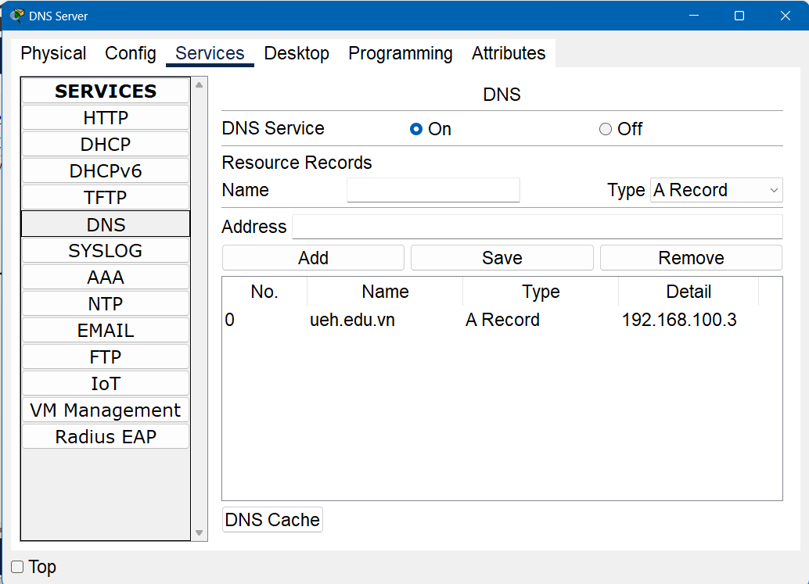
DEMO Truy Cập Web

Slide 17
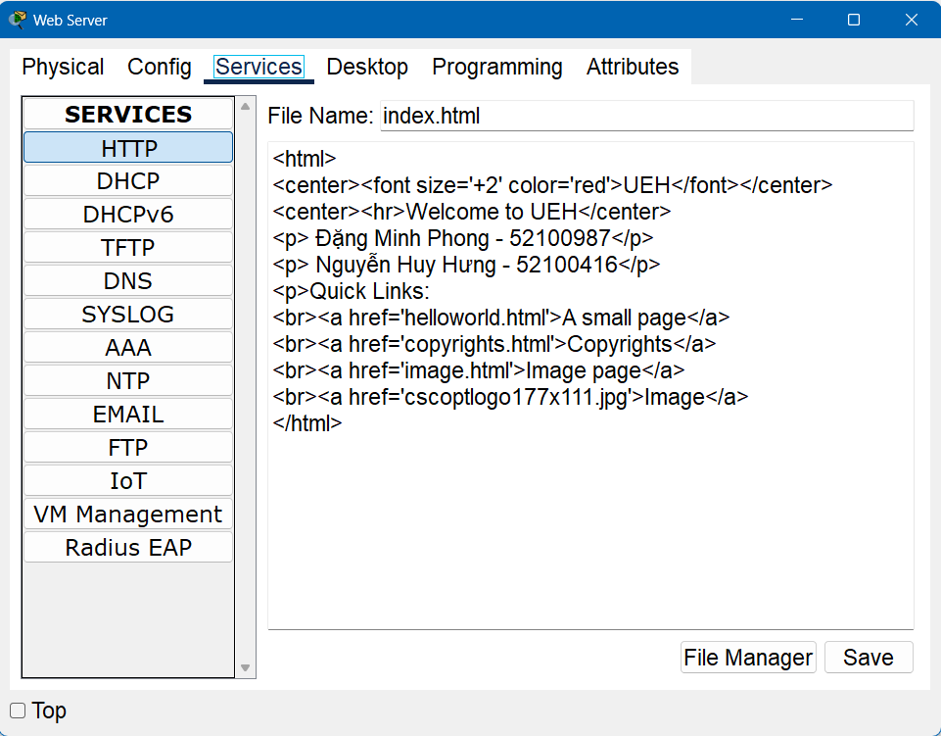
DEMO Truy Cập Web

Slide 18
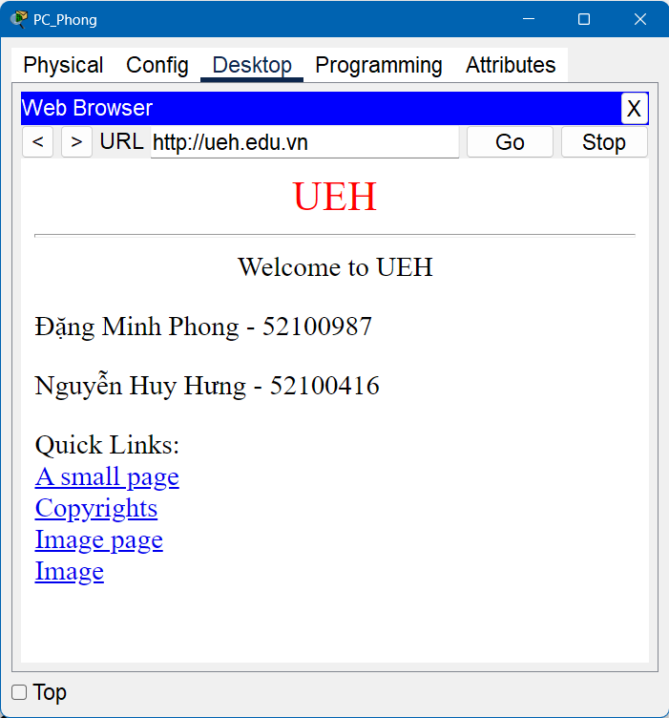
DEMO Truy Cập Web

Slide 19
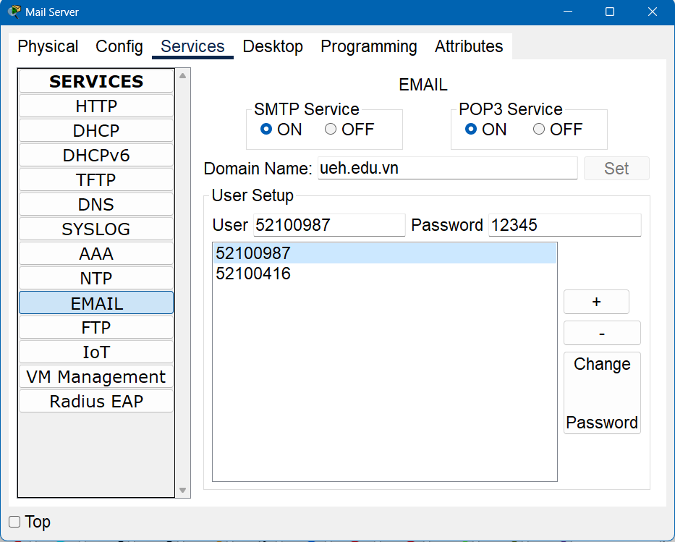
DEMO Gửi Mail

Slide 20
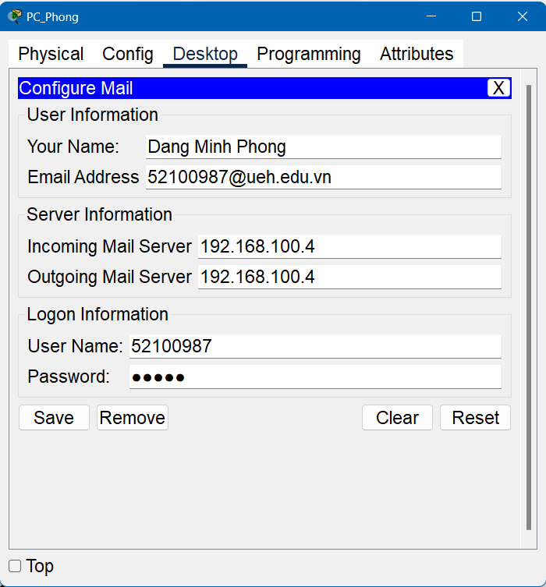
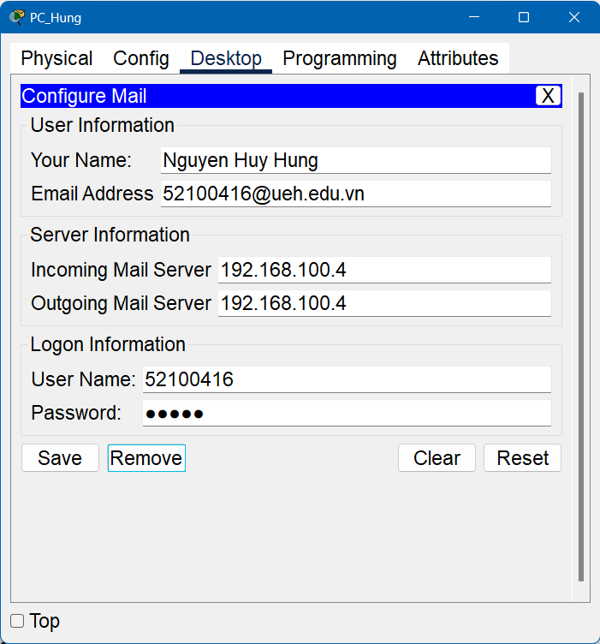
DEMO Gửi Mail

Slide 21
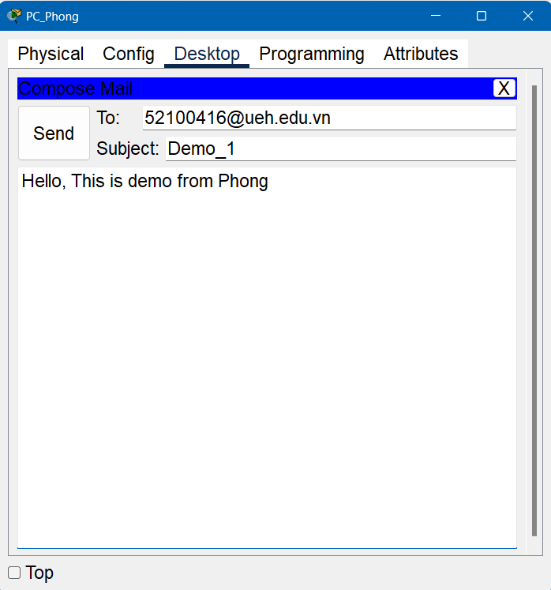
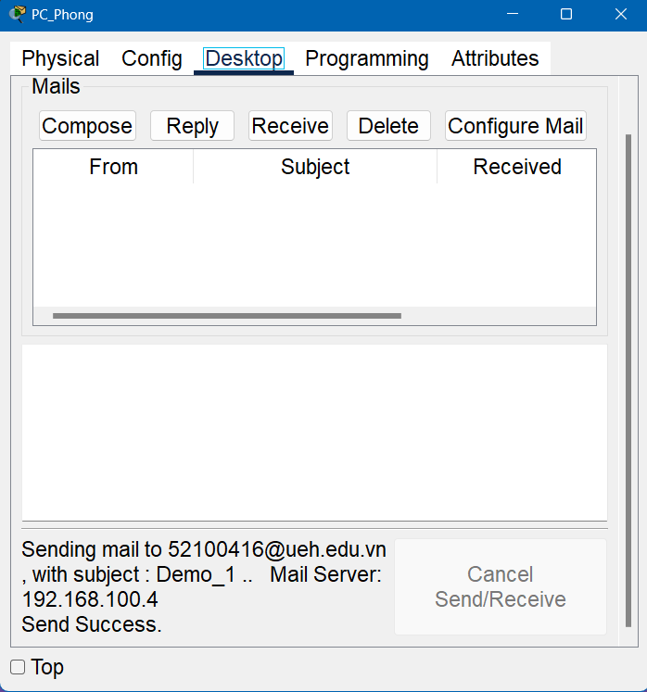
DEMO Gửi Mail

Slide 22
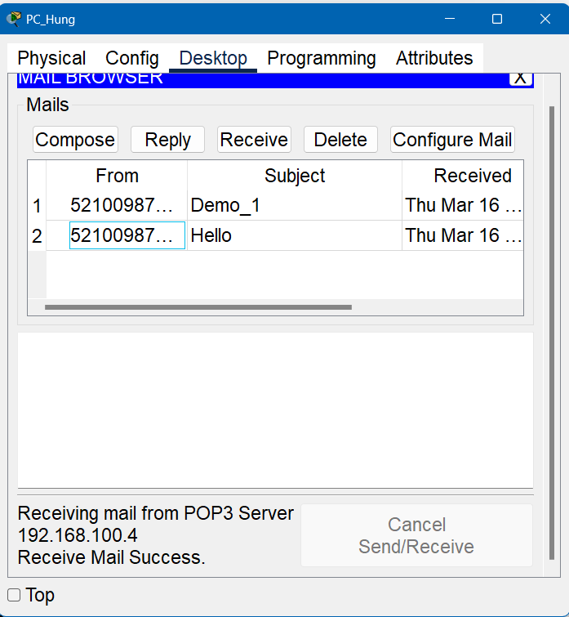
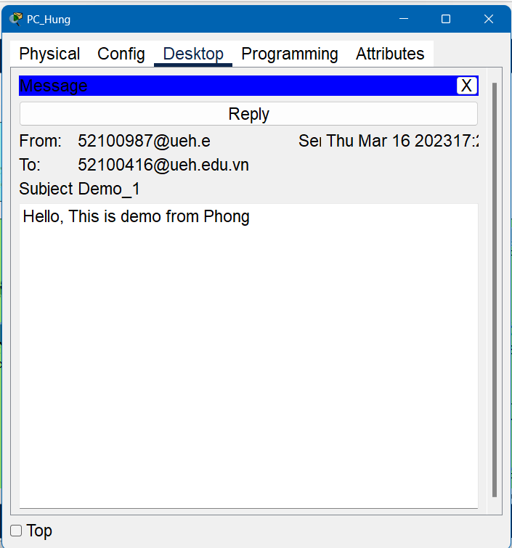
DEMO Gửi Mail

Slide 23
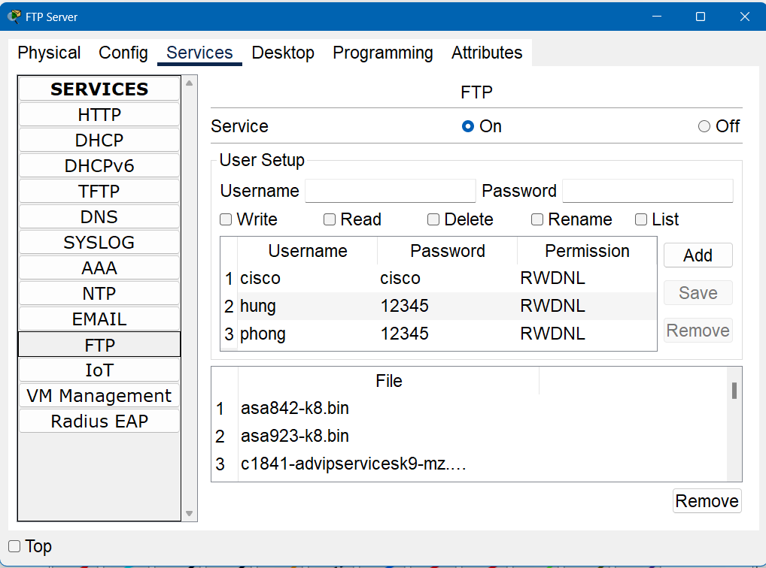
DEMO Gửi và Nhận File

Slide 24
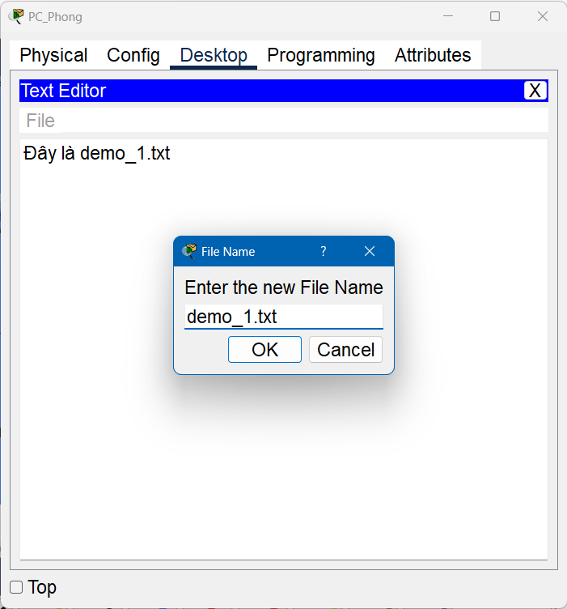
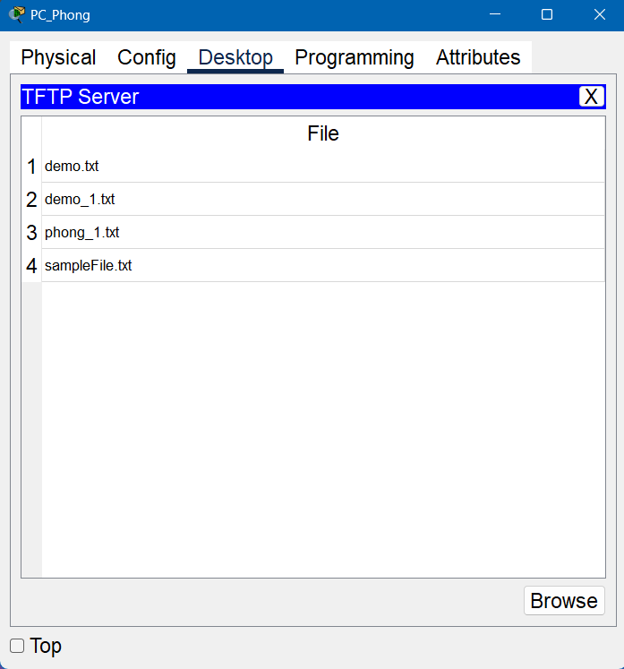
DEMO Gửi và Nhận File

Slide 25
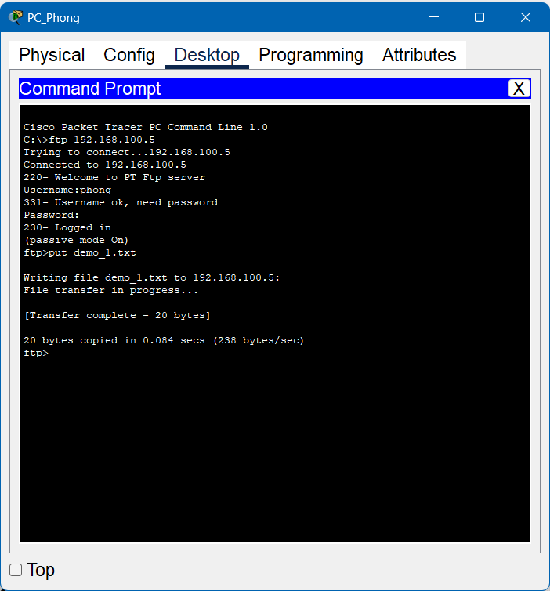
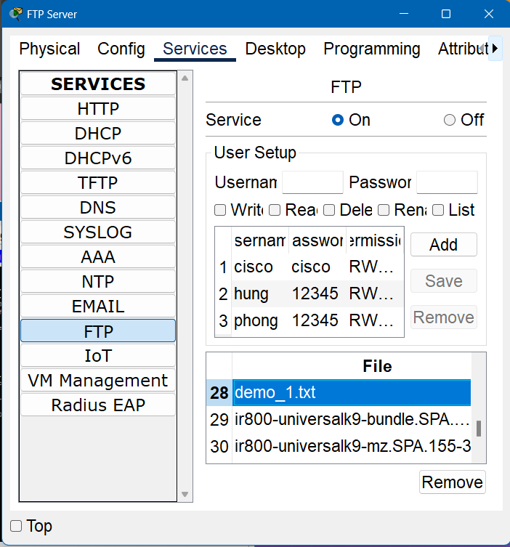
DEMO Gửi và Nhận File

Slide 26
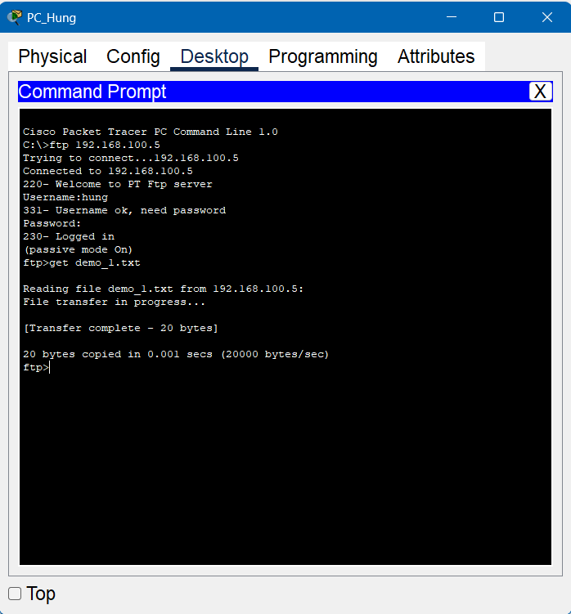
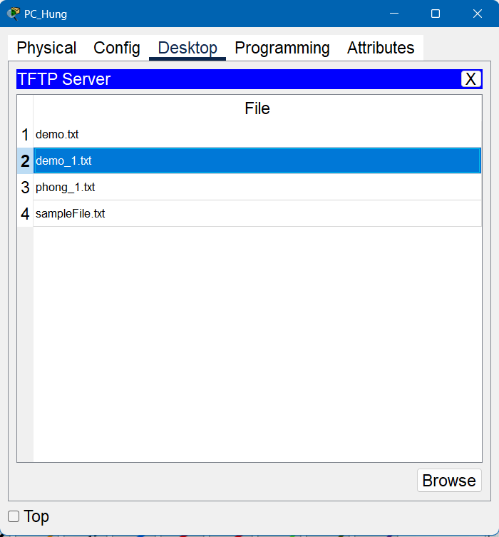
DEMO Gửi và Nhận File

Slide 27
DEMO

Slide 28
PHÂN TÍCH VÀ HƯỚNG PHÁT TRIỂN
Sơ đồ trên vẫn còn nhiều mặt hạn chế về cách phân bố các thiết bị mạng, về an toàn bảo mật, cấp phát IP bằng DHCP.

Slide 29
HẠN CHẾ VÀ HƯỚNG PHÁT TRIỂN
Cải tiến mô hình mạng
Cấp phát IPv6 động
Sử dụng WLAN
Áp dụng VLSM
Tăng tính bảo mật
Sử dụng các công nghệ mới thay MPLS như SDN, VXLAN, SR, Frame Rekay, …
Thay vì sử dụng Access Point, Wireless Router vẫn là sự lựa chọn tốt
Nên sử dụng các giao thức cấp phát DHCPv6 stateless, statefull
Áp dụng VLSM để sử dụng địa chỉ IP một cách hợp lý
Sử dụng các coog nghệ như tường lửa, VPN, …

Slide 30
CẢM ƠN THẦY VÀ CÁC BẠN ĐÃ LẮNG NGHE

